Slide 1
З класс.
Урок математики.

Slide 2
Ж.Ж. Р у с с о
(1712 - 1778гг.)
« Вы талантливые дети!
Когда-нибудь вы сами приятно поразитесь,
какие вы умные, как много и хорошо умеете,
если будете постоянно работать над собой,
ставить новые цели и стремиться к их
достижению…»

Slide 3
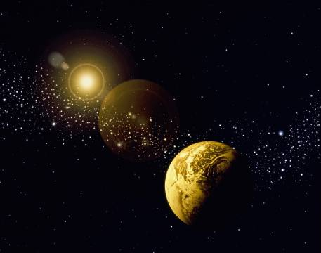
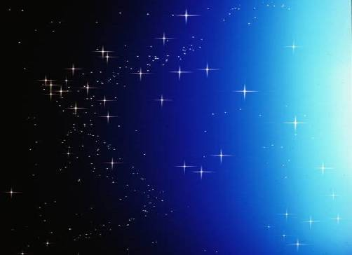
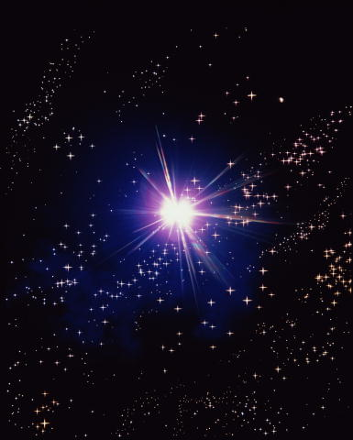
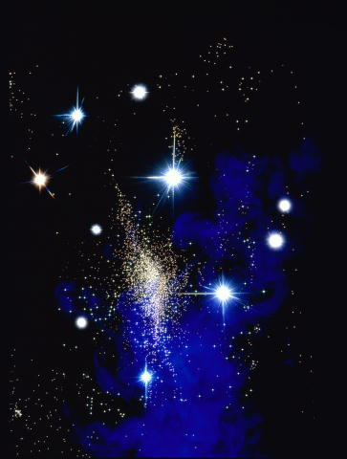

Slide 4
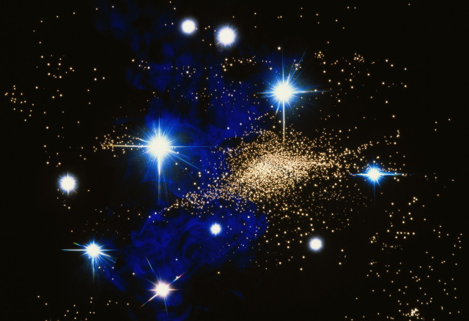
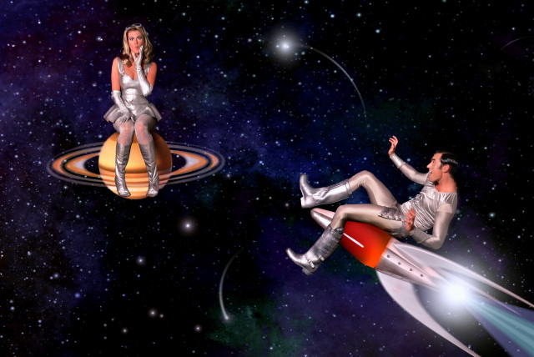

Slide 5
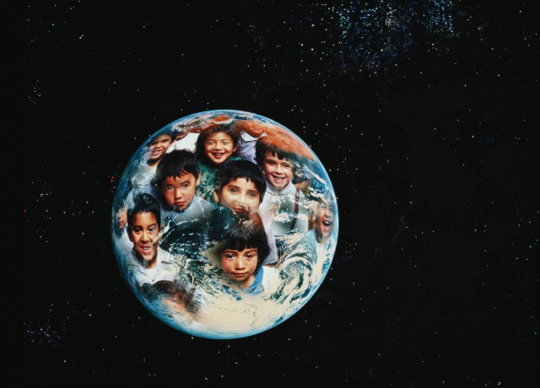
Сила,
выдержка,
хорошее
знание
математики.

Slide 6
Тема: "Закрепление вычислительных навыков,
повторение пройденного".
Урок - путешествие.

Slide 7
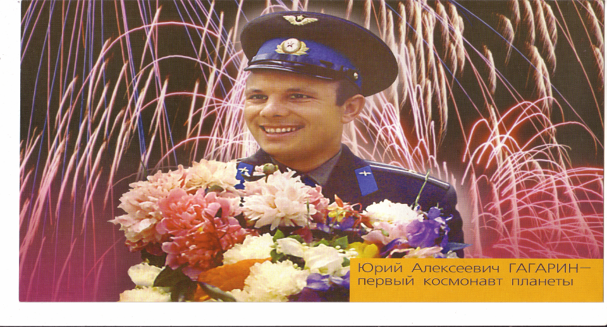
Юрий Алексеевич Гагарин.
12 апреля 1961года

Slide 8
"Кто быстрее?"
72 : 8 =
? + 51 =
? : 15 =
? * 9 =
? + 14 =
=50
81 : 9 =
? + 41 =
? : 5 =
? * 7 =
? - 12 =
=58
36
90
10
10
50
9
60
4
50
43
58
70
9

Slide 9
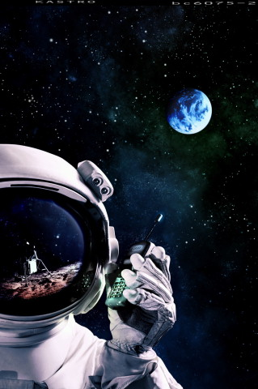
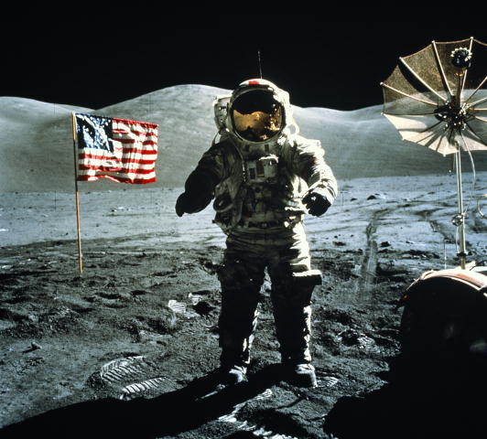
16 * 5
30 – 14
60 : 2
200 – 140
400 : 2
80 * 5

Slide 10
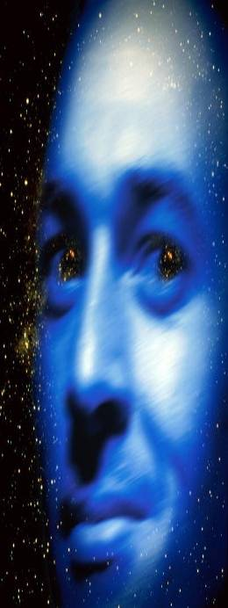
Просим вашей помощи...

Slide 11
У Алёши 3 альбома с марками на тему «Космос».
В двух альбомах у него по 40 марок.
Сколько всего марок у Алёши?
В третьем альбоме 26 марок.
▲▲ по 40 марок,
▲ - 26 марок.
Всего - ?
106
………………………………………
2)……………………………………….
Ответ:………………………………….
54
86

Slide 12
Мы рады приветствовать тебя,землянин!

Slide 13
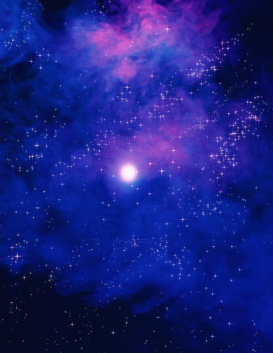
Подумай ещё, подумай ещё,
думай, думай, вернись и
думай…..

Slide 14
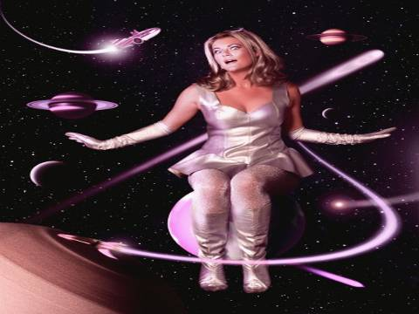
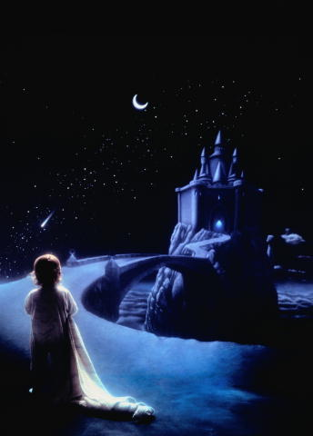
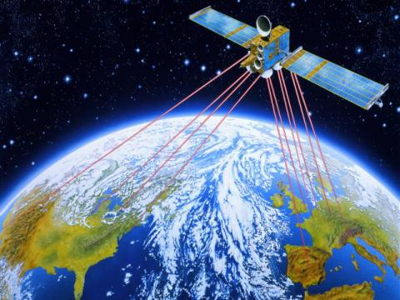

Slide 18
Чтобы найти площадь прямоугольника нужно -
длину умножить на ширину.

Slide 19
Площадь измеряется в…
квадратных сантиметрах
квадратных дециметрах
квадратных метрах

Slide 20
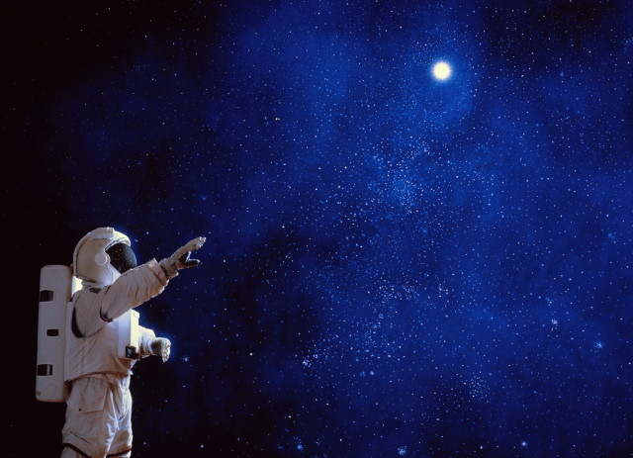
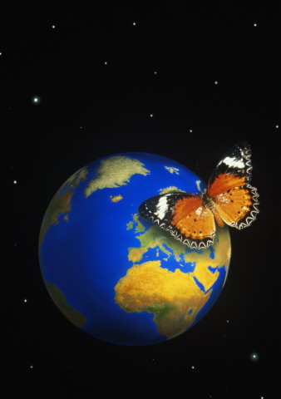
"Земля наша - голубая планета!
И её надо беречь!"

Slide 21
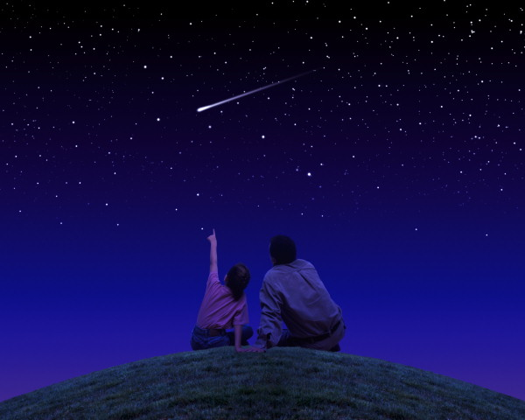
Мы на Землю приземлились.
А чему мы научились?

Slide 22
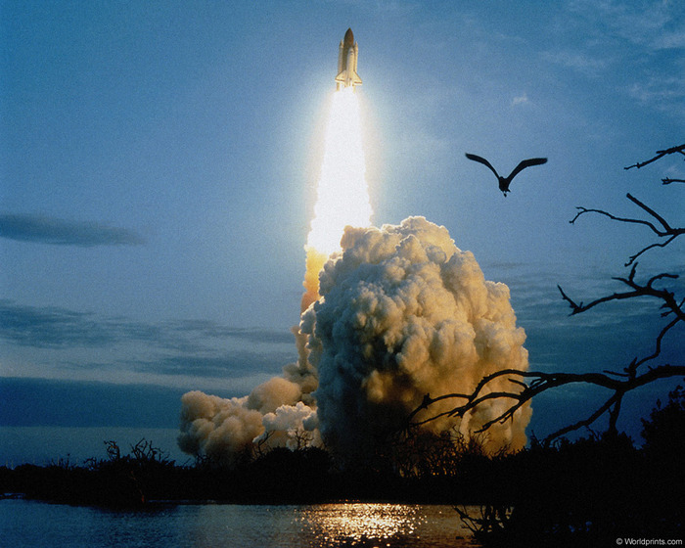
Домашнее задание: т.с. стр. 43
Спасибо за урок!

